Slide 1
스마트 락 키를 활용한 공유 강의실 : 유니쉐어(Uni-Share)
크리에이티브 메이커
페스티벌
PKDP

Slide 2
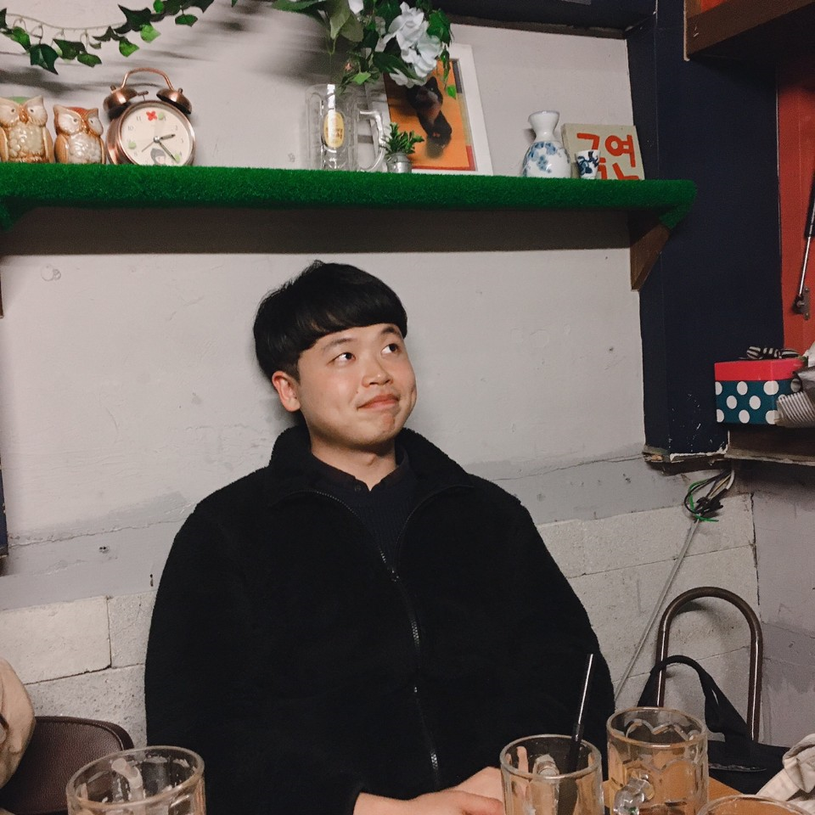
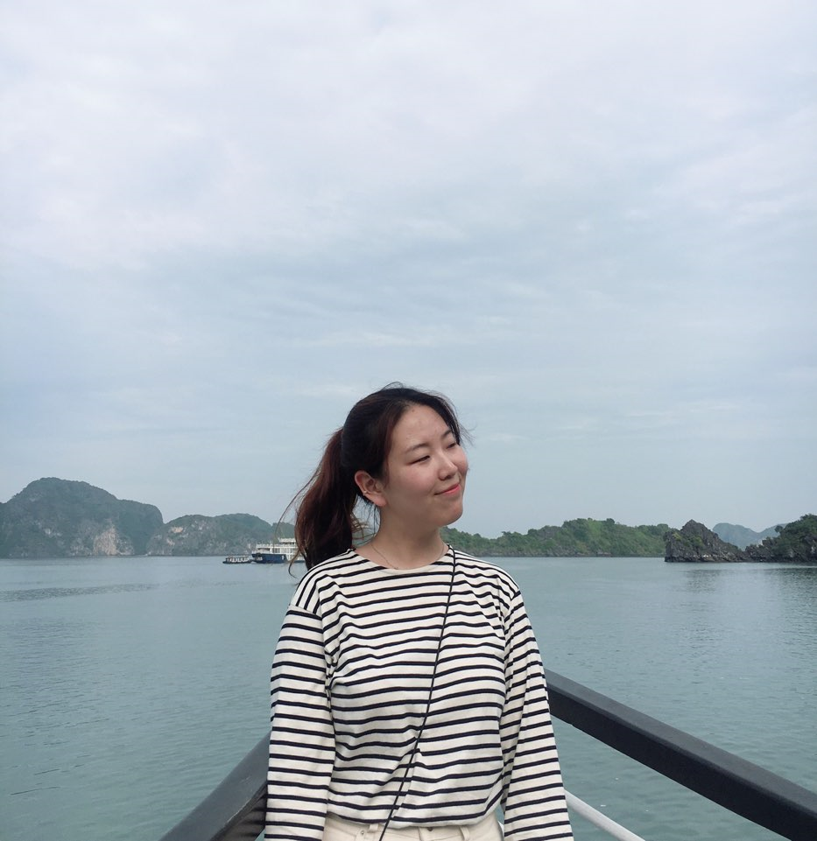
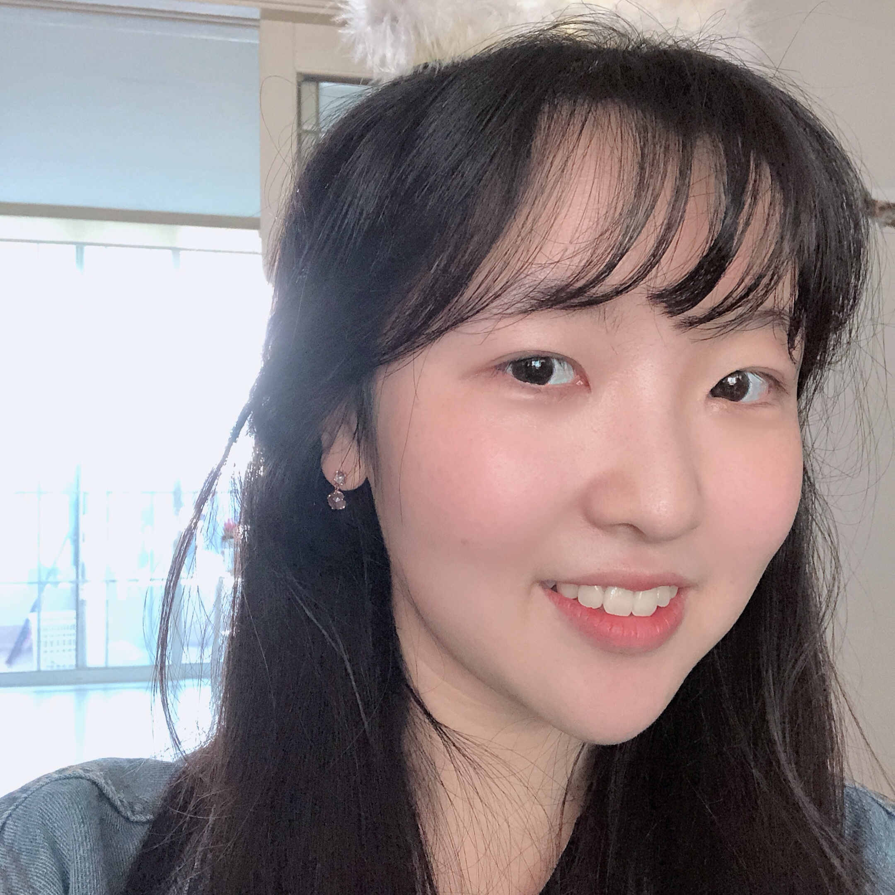
PKDP
송승기
김수연
성효진
부경대학교 국제지역학부
총괄 및 웹 개발 담당
부경대학교 컴퓨터 전공
서버 개발 및 디자인
부경대학교 의공학과
아두이노 개발

Slide 3
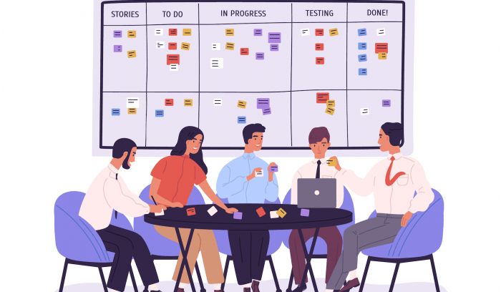
WHY:
크리에이티브 메이커
페스티벌

Slide 4
“왜 우리는 카페에서 조별 과제를 해야 할까요?”
크리에이티브 메이커
페스티벌

Slide 5
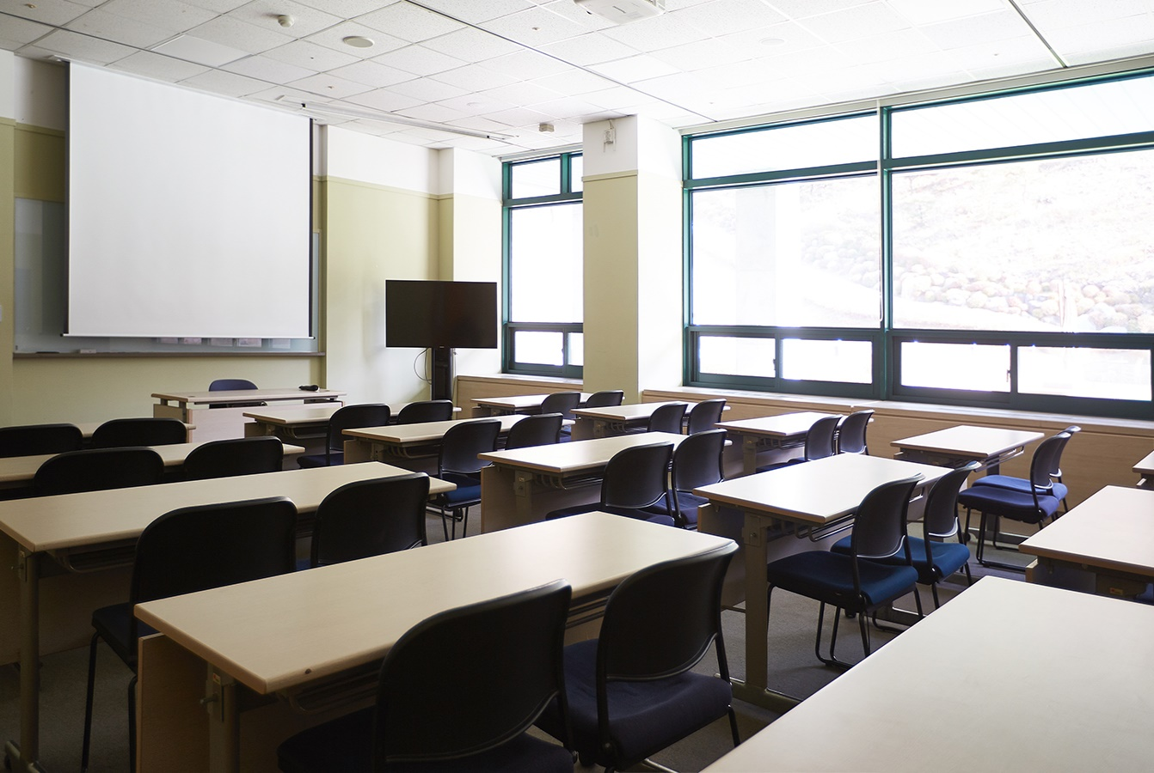
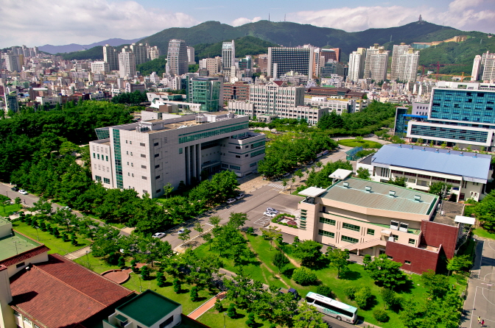
“이렇게나 좋은 장소가 있는데?!”
크리에이티브 메이커
페스티벌

Slide 6

WHAT:
Uni-share
My page
Main
강의실을 공유하다.
“Uni-Share”

Slide 7


WHAT:
Cloud
Web server
Web Client
101호
102호
103호

Slide 8
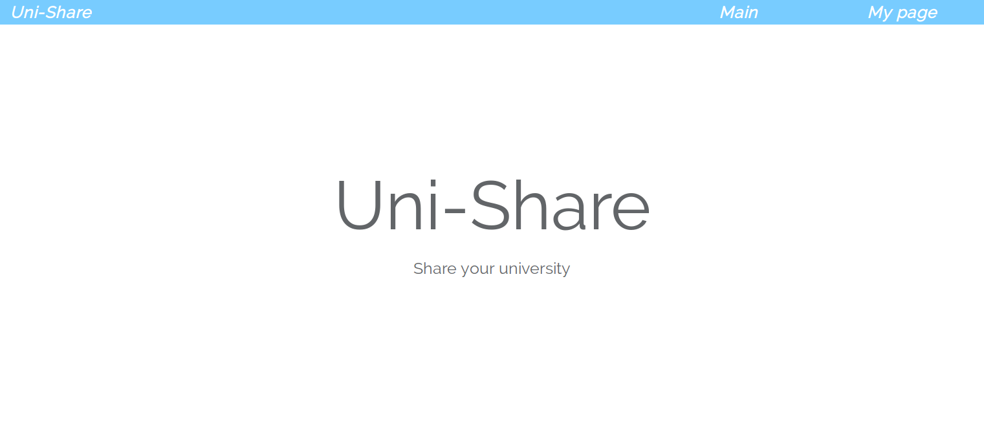
HOW:

Slide 9
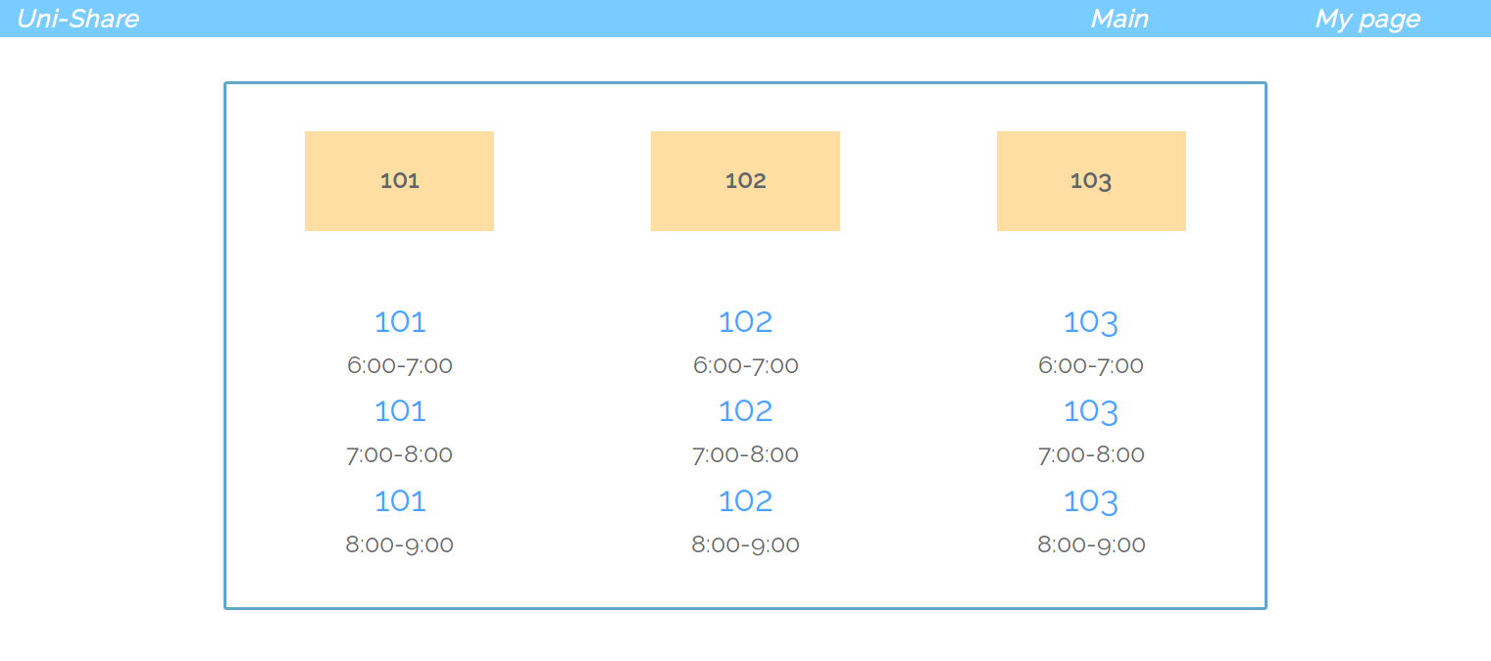
HOW:

Slide 10
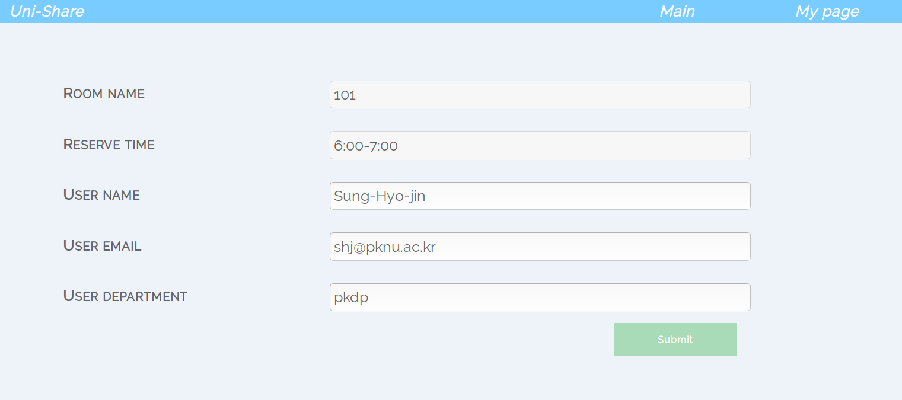
HOW:

Slide 11
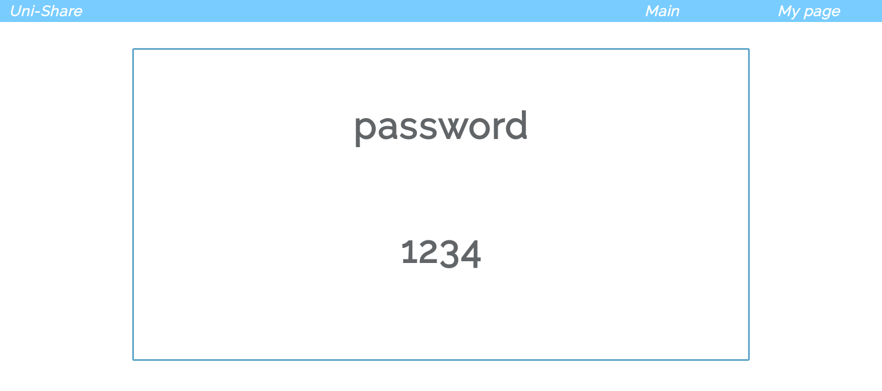
HOW:

Slide 12


HOW:
101
Uni-share
강의실을 공유하다.
1108

Slide 13
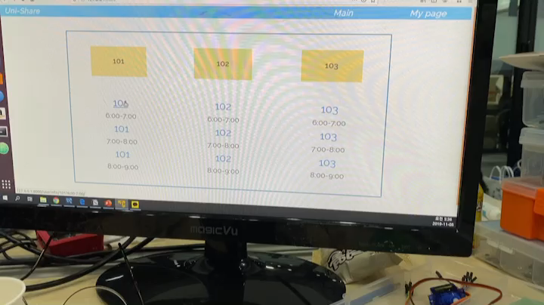
시연 영상
Uni-share
Main
My page

Slide 14
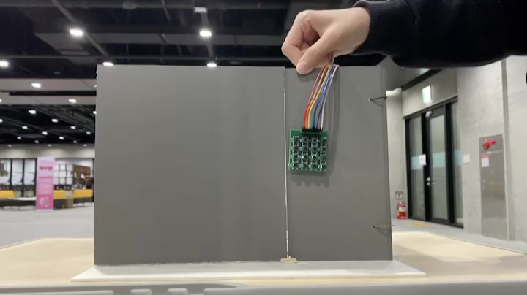
시연 영상
Uni-share
Main
My page

Slide 15
IF : 기대 효과
공간의 활용
퇴근 후에도 저렴한 가격으로 스터디 공간 사용 가능
낭비되는 공간을 활용해 이윤 창출 가능
도서관 스터디룸의 경쟁률 완화
크리에이티브 메이커
페스티벌

